Slide 1
Android NFC
IGEL Co.,Ltd.

Slide 2
Android NFC Overview

Slide 3
Android NFC Support
Android 2.3 (API Level 9)
  TagからNDEFメッセージを読めるのみ(read-only)
    特定のTag Technologyの選択などはアプリケーションで実装する必要有り
Android 2.3.3 (API Level 10)
  各種Tag Technologyとの通信をサポート(read/write)
  追加された機能
    特定のTag Technologyの選択的受信
    NDEFメッセージによるインテントの発行
    P2P通信のサポート (独自プロトコル - NDEF Push Protocol)

Slide 4
Android NFC Architecture
NFC Application
利用可能な
NfcAdapterの
取得
Tag受信設定
P2P通信など
受信した
Tagで作成
Tagとの通信など
Android API
NfcManager
NfcAdapter
Intentで
発見されたTagを
通知
Tag
Technology
(e.g. NfcF)
作成
Tag
NFC Service
Android
Service
JNI
Native NFC Adapter Code
Vendor
Code

Slide 5
Android NFC API

Slide 6
NFC API
 |  | API Level
android.nfc.NfcManager – NfcAdapterを管理するハイレベル・クラス。
NfcAdapter | getDefaultAdapter() Get the default NFC Adapter for this device. | 10
android.nfc.NfcAdapter – NFCアダプタを表すクラス。
void | disableForegroundDispatch(Activity activity) Disable foreground dispatch to the given activity. | 10
void | disableForegroundNdefPush(Activity activity) Disable NDEF message push over P2P. | 10
void | enableForegroundDispatch(Activity activity, PendingIntent intent, IntentFilter[] filters, String[][] techLists) Enable foreground dispatch to the given Activity. | 10
void | enableForegroundNdefPush(Activity activity, NdefMessage msg) Enable NDEF message push over P2P while this Activity is in the foreground. | 10
static NfcAdapter | getDefaultAdapter() This method is deprecated. use getDefaultAdapter(Context). | 9
static NfcAdapter | getDefaultAdapter(Context context) Helper to get the default NFC Adapter. | 10
boolean | isEnabled() Return true if this NFC Adapter has any features enabled. | 9
void | setLocalNdefMessage(NdefMessage message) (Hidden API) Set the NDEF Message that this NFC adapter should appear as to Tag readers. | 10
NdefMessage | getLocalNdefMessage() (Hidden API) Get the NDEF Message that this adapter appears as to Tag readers. | 10
NfcSecureElement | createNfcSecureElementConnection() (Hidden API) Create an Nfc Secure Element Connection | 10

Slide 7
NFC API (contd.)
 |  | API Level
android.nfc.NdefMessage – NDEFメッセージを扱うクラス。
 | NdefMessage(byte[] data) Create an NDEF message from raw bytes. | 9
 | NdefMessage(NdefRecord[] records) Create an NDEF message from NDEF records. | 9
int | describeContents() Describe the kinds of special objects contained in this Parcelable's marshalled representation. | 9
NdefRecord[] | getRecords() Get the NDEF records inside this NDEF message. | 9
byte[] | toByteArray() Returns a byte array representation of this entire NDEF message. | 9
void | writeToParcel(Parcel dest, int flags) Flatten this object in to a Parcel. | 9

Slide 8
NFC API (contd.)
 |  | API Level
android.nfc.NdefRecord – NDEFレコードを扱うクラス。
 | NdefRecord(short tnf, byte[] type, byte[] id, byte[] payload) Construct an NDEF Record. | 9
 | NdefRecord(byte[] data) Construct an NDEF Record from raw bytes. | 9
int | describeContents() Describe the kinds of special objects contained in this Parcelable's marshalled representation. | 9
byte[] | getId() Returns the variable length ID. | 9
byte[] | getPayload() Returns the variable length payload. | 9
short | getTnf() Returns the 3-bit TNF. | 9
byte[] | getType() Returns the variable length Type field. | 9
byte[] | toByteArray() Returns this entire NDEF Record as a byte array. | 9
void | writeToParcel(Parcel dest, int flags) Flatten this object in to a Parcel. | 9

Slide 9
NFC API (contd.)
 |  | API Level
android.nfc.Tag – 発見されたTagオブジェクト。android.nfc.tech.TagTechnologyインタフェースを実装するクラスで詳細を取得可能。
int | describeContents() Describe the kinds of special objects contained in this Parcelable's marshalled representation. | 10
byte[] | getId() Get the Tag Identifier (if it has one). | 10
String[] | getTechList() Get the technologies available in this tag, as fully qualified class names. | 10
String | toString() Human-readable description of the tag, for debugging. | 10
void | writeToParcel(Parcel dest, int flags) Flatten this object in to a Parcel. | 10
static Tag | createMockTag(byte[] id, int[] techList, Bundle[] techListExtras) (Hidden API) Construct a mock Tag. | 10
※これら以外にNfcSecureElementクラスがpublic APIとして定義されているが、API仕様書からは @hide で隠されている。

Slide 10
NFC Tag Technology
Android 2.3.3より、以下のTagサポート用APIが追加された。
  android.nfc.tech.TagTechnologyインタフェースを実装
  TagTechnologyを実装する各クラスのgetTag(Tag)メソッドでインスタンス化して利用
NFCをサポートするAndroid端末は下記のTagTechnologyを実装する必要がある：
  NfcA (ISO 14443-3A)
  NfcB (ISO 14443-3B)
  NfcF (JIS 6319-4)
  NfcV (ISO 15693)
  IsoDep
  Ndef
    NFC Forum Type 1, Type 2, Type 3 or Type 4 compliant tags
下記のTagTechnology実装はオプショナルである：
  MifareClassic
  MifareUltralight
  NdefFormatable
    ただし、NdefFormatableは、フォーマット可能なタグのみを返す必要がある。

Slide 11
Android NFC Apps
Nfc.apk (./packages/apps/Nfc/)
  NFC Serviceのコア (Service)
  以下を含む
    NXPライブラリを利用する為のJNI
    Android独自P2Pプロトコルcom.android.nppの実装
Tag.apk (./packages/apps/Tag/)
  Tagを送受信するためのアプリ
  自分が送信するvCardの設定も可能(Android 2.3.3以降)
TagCanon.apk (./packages/apps/Tag/canon/)
  ダミーのTagを送信する為のアプリ
  周辺にTagが無い場合に機能を確認する為に利用可能
    Mock TagをIntentで送信

Slide 12
References
Android NFC APIに関する解説
  http://developer.android.com/guide/topics/nfc/index.html
Android NFC サンプルコード
  NFCDemoアプリ
    http://developer.android.com/resources/samples/NFCDemo/index.html
  API Demo – NFC API
    http://developer.android.com/resources/samples/ApiDemos/src/com/example/android/apis/nfc/index.html

Slide 13
NFC SOURCE CODE

Slide 14
コードの由来
コードのコミットログから、NXP社とTrusted Logic社が開発していたNFCスタックを利用していると見られる。
  コミットは、AOSP、Google、NXP、Trusted Logicからされている。
    Tag.apkだけはAOSP/Googleによる。
  libnfc-nxpについては、4社以外にSamsungからのコミットが1つ見られる。
    時間軸的にGBリリース前のコミットと見られる。

Slide 15
NFC Related Source Codes
Android Public API
  <android>/frameworks/base/core/java/android/nfc/
Android Internal API
  <android>/frameworks/base/core/java/com/android/internal/nfc/
NFC Service + NFC JNI
  <android>/packages/apps/Nfc/
NFC Tag Application
  <android>/packages/apps/Tag/
NXP NFC
  <android>/external/libnfc-nxp/

Slide 16
NFC APIに依存するモジュール
Android API は二種類
  android.*
    アプリ開発用のpublic API
  com.android.internal.*
    システム内部実装用のinternal API
以下の手法でNFC APIの依存関係を調査
  % sgrep -E "^import <class>"|awk -F: '{print <type>}'|sort|uniq
    <class>
      android.nfc – NFC public API
      com.android.internal.nfc – NFC internal API
    <type>
      $1 – 参照(import)しているファイル
      $3 – 参照されているクラス
  sgrepは、androidのbuild systemを設定する事で利用可能
    % . ./build/envsetup.sh

Slide 17
importされているNFC Public API
android.nfc.ErrorCodes
android.nfc.FormatException
android.nfc.ILlcpConnectionlessSocket
android.nfc.ILlcpServiceSocket
android.nfc.ILlcpSocket
android.nfc.INfcAdapter
android.nfc.INfcSecureElement
android.nfc.INfcTag
android.nfc.IP2pInitiator
android.nfc.IP2pTarget
android.nfc.LlcpPacket
android.nfc.NdefMessage
android.nfc.NdefRecord
android.nfc.NfcAdapter
android.nfc.NfcManager
android.nfc.Tag
android.nfc.TagLostException
android.nfc.TechListParcel
android.nfc.TransceiveResult
android.nfc.tech.IsoDep
android.nfc.tech.MifareClassic
android.nfc.tech.MifareUltralight
android.nfc.tech.Ndef
android.nfc.tech.NdefFormatable
android.nfc.tech.NfcA
android.nfc.tech.NfcB
android.nfc.tech.NfcF
android.nfc.tech.NfcV
android.nfc.tech.TagTechnology
※太字は公開されているクラス

Slide 18
importされているNFC Internal API
com.android.internal.nfc.LlcpException
com.android.internal.nfc.LlcpServiceSocket
com.android.internal.nfc.LlcpSocket

Slide 19
NFC Public API をimportするコード
./packages/apps/Nfc/src/com/android/nfc/NativeLlcpConnectionlessSocket.java
./packages/apps/Nfc/src/com/android/nfc/NativeNfcTag.java
./packages/apps/Nfc/src/com/android/nfc/NfcService.java
./packages/apps/Nfc/src/com/android/nfc/ndefpush/NdefPushClient.java
./packages/apps/Nfc/src/com/android/nfc/ndefpush/NdefPushProtocol.java
./packages/apps/Nfc/src/com/android/nfc/ndefpush/NdefPushServer.java
./packages/apps/Settings/src/com/android/settings/WirelessSettings.java
./packages/apps/Settings/src/com/android/settings/nfc/NfcEnabler.java
./packages/apps/Tag/canon/src/com/android/apps/tagcanon/TagCanon.java
./packages/apps/Tag/src/com/android/apps/tag/ContentSelectorAdapter.java
./packages/apps/Tag/src/com/android/apps/tag/EditTagActivity.java
./packages/apps/Tag/src/com/android/apps/tag/MyTagList.java
./packages/apps/Tag/src/com/android/apps/tag/TagBrowserActivity.java
./packages/apps/Tag/src/com/android/apps/tag/TagService.java
./packages/apps/Tag/src/com/android/apps/tag/TagViewer.java
./packages/apps/Tag/src/com/android/apps/tag/WriteTagActivity.java
./packages/apps/Tag/src/com/android/apps/tag/message/NdefMessageParser.java
./packages/apps/Tag/src/com/android/apps/tag/provider/TagContract.java
./packages/apps/Tag/src/com/android/apps/tag/provider/TagProvider.java
./packages/apps/Tag/src/com/android/apps/tag/record/ImageRecord.java
./packages/apps/Tag/src/com/android/apps/tag/record/MimeRecord.java
./packages/apps/Tag/src/com/android/apps/tag/record/RecordEditInfo.java
./packages/apps/Tag/src/com/android/apps/tag/record/SmartPoster.java
./packages/apps/Tag/src/com/android/apps/tag/record/TextRecord.java
./packages/apps/Tag/src/com/android/apps/tag/record/UriRecord.java
./packages/apps/Tag/src/com/android/apps/tag/record/VCardRecord.java
./packages/apps/Tag/tests/src/com/android/apps/tag/SmartPosterTest.java
./packages/apps/Tag/tests/src/com/android/apps/tag/record/MimeRecordTest.java
./packages/apps/Tag/tests/src/com/android/apps/tag/record/TextRecordTest.java

Slide 20
NFC Public API をimportするコード (contd.)
./frameworks/base/core/java/android/app/ContextImpl.java
./frameworks/base/core/java/android/nfc/NfcSecureElement.java
./frameworks/base/core/java/android/nfc/Tag.java
./frameworks/base/core/java/android/nfc/tech/BasicTagTechnology.java
./frameworks/base/core/java/android/nfc/tech/IsoDep.java
./frameworks/base/core/java/android/nfc/tech/MifareClassic.java
./frameworks/base/core/java/android/nfc/tech/MifareUltralight.java
./frameworks/base/core/java/android/nfc/tech/Ndef.java
./frameworks/base/core/java/android/nfc/tech/NdefFormatable.java
./frameworks/base/core/java/android/nfc/tech/NfcA.java
./frameworks/base/core/java/android/nfc/tech/NfcB.java
./frameworks/base/core/java/android/nfc/tech/NfcF.java
./frameworks/base/core/java/android/nfc/tech/NfcV.java
./frameworks/base/core/java/android/nfc/tech/TagTechnology.java
./frameworks/base/core/java/com/android/internal/nfc/LlcpConnectionlessSocket.java
./frameworks/base/core/java/com/android/internal/nfc/LlcpServiceSocket.java
./frameworks/base/core/java/com/android/internal/nfc/LlcpSocket.java
./frameworks/base/core/java/com/android/internal/nfc/P2pInitiator.java
./frameworks/base/core/java/com/android/internal/nfc/P2pTarget.java

Slide 21
NFC Public API をimportするコード (contd.)
./cts/tests/tests/app/src/android/app/cts/SystemFeaturesTest.java
./development/samples/ApiDemos/src/com/example/android/apis/nfc/ForegroundDispatch.java
./development/samples/ApiDemos/src/com/example/android/apis/nfc/ForegroundNdefPush.java
./development/samples/ApiDemos/src/com/example/android/apis/nfc/TechFilter.java
./development/samples/NFCDemo/src/com/example/android/nfc/NdefMessageParser.java
./development/samples/NFCDemo/src/com/example/android/nfc/TagViewer.java
./development/samples/NFCDemo/src/com/example/android/nfc/record/SmartPoster.java
./development/samples/NFCDemo/src/com/example/android/nfc/record/TextRecord.java
./development/samples/NFCDemo/src/com/example/android/nfc/record/UriRecord.java
./development/samples/NFCDemo/src/com/example/android/nfc/simulator/FakeTagsActivity.java

Slide 22
NFC Internal APIをimportするコード
./packages/apps/Nfc/src/com/android/nfc/NfcService.java
./packages/apps/Nfc/src/com/android/nfc/ndefpush/NdefPushClient.java
./packages/apps/Nfc/src/com/android/nfc/ndefpush/NdefPushServer.java

Slide 23
使用されていないクラス
package | class
android.nfc | NfcSecureElement
com.android.internal.nfc | P2pTarget
com.android.internal.nfc | P2pInitiator
com.android.internal.nfc | LlcpConnectionlessSocket
※上記のクラスは全てNFC Serviceとバインドされているが、AOSPで公開済みのアプリケーションからは利用されていない。

Slide 24
NFC Porting Layer

Slide 25
Porting Layer
NFC Serviceは右記のcom.android.nfc.* に定義されるJNIクラスを参照
  NFC Serviceは、NativeNfcManagerの初期化から全ての処理を開始
  このJNIクラス実装が、libnfc-nxpとのインタフェース
  実装はlibnfc-nxp依存となるため、コードを参考にして、個別にベンダ対応が必要
ソースの場所は以下の通り：
  ./packages/apps/Nfc/src/com/android/nfc/
    JNI Java側実装
  ./packages/apps/Nfc/jni/
    JNI Native側実装
各クラスで実装するべきAPIは、別添のNativeNfcAPI.zip内のHTMLを参照のこと
クラス | 解説
NativeNfcManager | NFC Manager を利用する為のインタフェース
NativeNfcTag | NFC Tag を利用する為のインタフェース
NativeSecureElement | NFC Secure Element を利用する為のインタフェース
NativeP2pDevice | P2P Initiator を利用する為のインタフェース
NativeLlcpSocket | LLCP Connection-Oriented 通信用オブジェクト
NativeLlcpServiceSocket | LLCP Connection-Oriented通信サービス開始用オブジェクト
NativeLlcpConnectoinlessSocket | LLCP Connectionless 通信用オブジェクト

Slide 26
参考: おサイフケータイ

Slide 27
おサイフケータイ
FeliCa Networks社が独自にAPIを定義
  おサイフケータイ対応Android端末でサポート
  APIはcom.felicanetworks.mfc.*で定義
SonyによるAndroidのFeliCa対応の解説
  http://www.slideshare.net/somafire/felicanfcandroid-6538882
FeliCa Networks社によるAndroid SDKの配布
  http://ap.pitsquare.jp/pc/developers/

Slide 28
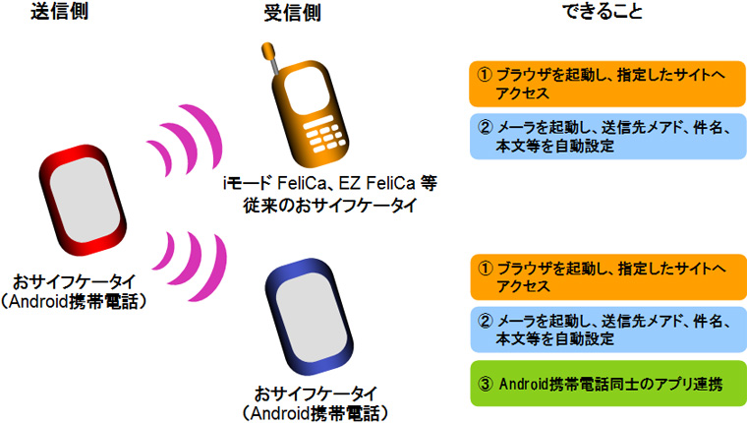
FeliCa Networks API
おサイフケータイ対応端末から、FeliCa仕様のIntentなどをPushするAPIを公開
  ブラウザの起動
  メーラの起動
  アプリへの任意のIntent送信
※http://ap.pitsquare.jp/pc/developers/ より

Slide 29
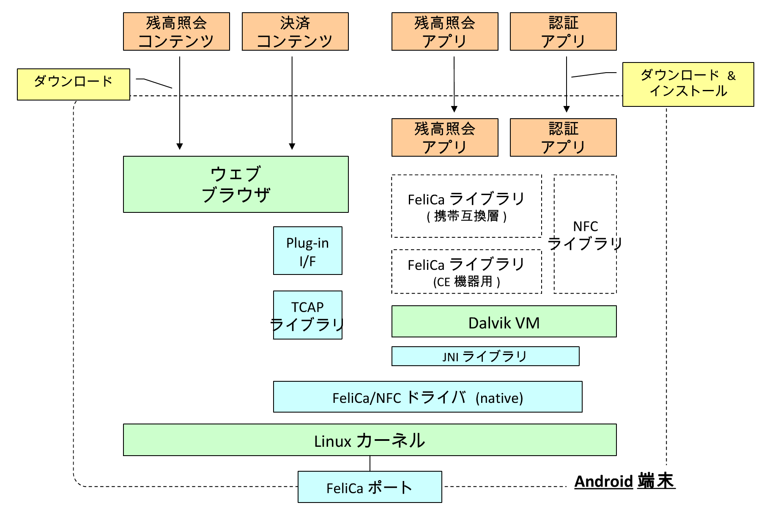
FeliCa API 実装方式
※http://www.slideshare.net/somafire/felicanfcandroid-6538882より

Slide 30
com.felicanetworks.mfc.*
使用しているAndroid Class
  android.app.Service
  android.content.ComponentName
  android.content.Intent
  android.content.pm.PackageManager
  android.os.Binder
  android.os.Handler
  android.os.IBinder
  android.os.Percel
  android.os.RemoteException
  ※SDKのjarファイルを元にjavapで解析
上記の結果から：
  実装は独自であり、android.nfc.*との関連は無い。
  アーキテクチャ的には、Androidと近い実装と見られる。
  com.felicanetworks.mfc.* が持つ機能をandroid.nfc.*で実装しなおす事は可能だが、APIや機能の変更は避けられないと考える。

